Slide 1

Linux图形编程—QT
Notes:
课程名称：Linux系统编程
版本： v1.0
适应人群：定制培养学员、公司级员工、外部客户受训人员
是否为讲师已使用课件：否
课件使用难度分级说明：
低级：只讲解系统调用及函数的使用，提供针对系统调用及函数使用的实验程序练习
中级：除讲解基本的函数使用外，还需要讲解此函数的作用、原理以及应用环境。实验程序除函数的基本使用外，还需要结合实际应用举例说明
高级：除中级内容需要讲解外，需要对linux内核对此函数的调用的实现原理及背景进行详细的讲解，实验除中级要求之外，需要提供一些linux实现系统调用及函数的功能代码供说明讲解用。
持续改善项
课件已知问题：
1.实验程序未验证
2.课程大纲未评审
3.课件内容未评审
建议改善内容：
1.考虑是否在函数说明时加上返回值的介绍
2.考虑是否需要加上函数详细的参数说明
参考资料：
UNIX系统高级编程
UNIX/Linux编程实践教程
Linux程序设计(第3版)
GNU/Linux编程指南(第2版)
UNIX网络编程(卷2)

Slide 2
QT 编程—第五章 应用程序主窗口
目标:
本章旨在向学员介绍各种应用程序主窗口的相关内容：
掌握应用程序主窗口各部分使用方法。
掌握富文本处理，拖放等相关技术。
学时：3 学时
教学方法：讲授ppt＋上机操作+实例演示

Slide 3

应用程序主窗口
窗口类的继承体系
QObject
QAction
QActionGroup
QWidget
QWidgetAction
QFrame
QDockWidget
QMainWindow
QMenuBar
QAbstractScrollArea
QToolBar
QStatusBar
QSizeGrip
QMenu
QMidSubWindow
QPlainTextEdit
QTextEdit
QMidArea
QTextBrowser

Slide 4
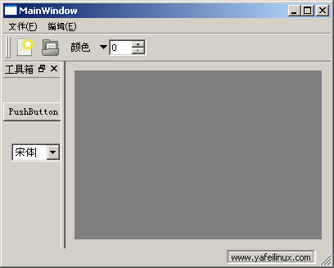
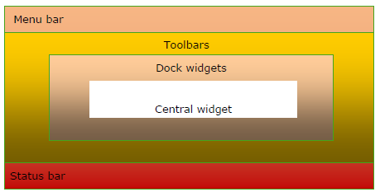
主程序窗口框架
菜单栏
工具栏
中心部件
Dock部件
状态栏
一个widget就是一个窗口，
Qt提供一个QMainWindow类
管理主窗口程序

Slide 5
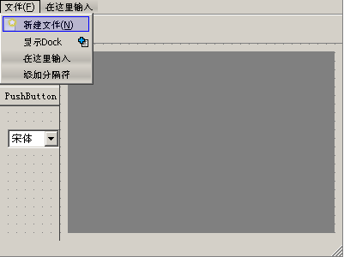
菜单栏
Desinger中编辑菜单
在Desinger中向
Action编辑器中
拖入菜单
Notes:
5-1

Slide 6
菜单栏
通过代码编辑菜单
// 添加编辑菜单
QMenu *editMenu = ui->menuBar->addMenu(tr("编辑(&E)"));
// 添加打开菜单
QAction *action_Open = editMenu->addAction(
QIcon(":/myImage/images/open.png"),tr("打开文件(&O)"));
// 设置快捷键
action_Open->setShortcut(QKeySequence("Ctrl+O"));
// 在工具栏中添加动作
ui->mainToolBar->addAction(action_Open);
QMenuBar：
菜单栏管理类
QMenu ：
菜单窗体组件
QAction ：
抽象用户界面操作

Slide 7
工具栏
QToolBar：包含了一组控件的可移动面板
// 在工具栏中添加动作
ui->mainToolBar->addAction(action_Open);
// 向工具栏添加QToolButton按钮
ui->mainToolBar->addWidget(toolBtn);
// 创建QSpinBox
QSpinBox *spinBox = new QSpinBox(this);
// 向工具栏添加QSpinBox部件
ui->mainToolBar->addWidget(spinBox);
QToolBar：
菜单栏管理类
addWidget：
插入一个窗体
addAction：
选项添加到工具栏
Notes:
5-2

Slide 8
中心部件
在窗口的中心区约放置一个中心部件
对于文档程序来讲一般是一个QTextEdit。
// 新建文本编辑器部件
QTextEdit *edit = new QTextEdit(this);
// 使用QMdiArea类的addSubWindow()函数
//创建子窗口，以文本编辑器为中心部件
QMdiSubWindow *child =
ui->mdiArea->addSubWindow(edit);
child->setWindowTitle(tr("多文档编辑器子窗口"));
// 显示子窗口
child->show();
addSubWindow：
创建子窗口
show：
显示子窗口
Notes:
5-3

Slide 9
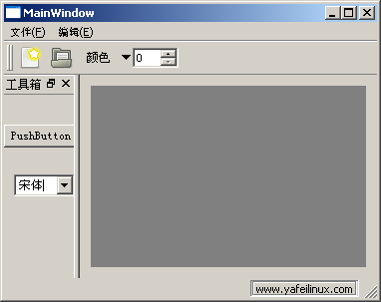
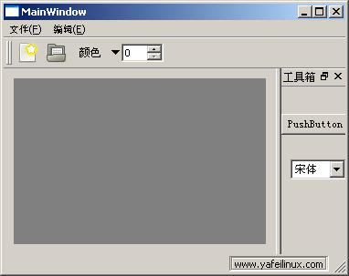
Dock部件
QDockWidget
可以停靠在中心部件的旁边
可以悬浮在主窗口上面
就像一个工具箱，放置其他部件
Notes:
5-4

Slide 10
状态栏
状态信息分为三类：临时信息，一般信息，永久信息。
临时信息： showMessage
一般信息： addWidget
永久信息： addPermanentWidget
// 显示临时消息，显示2000毫秒即2秒钟
ui->statusBar->
showMessage(tr("欢迎"),2000);
// 创建标签
QLabel *permanent = new QLabel(this);
// 标签样式
permanent->setFrameStyle(
QFrame::Box | QFrame::Sunken);
// 显示信息
permanent->setText(“welcom");
// 将标签设置为永久部件
ui->statusBar->
addPermanentWidget(permanent);
Notes:
5-5

Slide 11
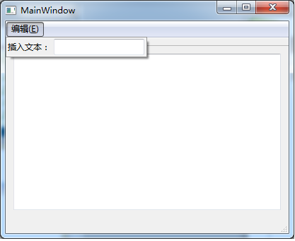
自定义菜单
菜单中是否可以添加各种部件？--使用自定义菜单
创建继承QWidgetAction的类
class MyAction : public QWidgetAction
实现createWidget虚函数，添加部件
QWidget* createWidget(QWidget *parent)
Notes:
5-6

Slide 12
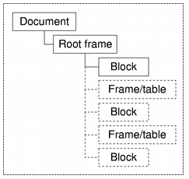
富文本处理
富文本—文档中可以使用颜色，字体，表格等多种格式。
QTextEdit是一个高级的所见即所得的支持使用HTML风格标记的多信息文本格式的查看器/编辑器。
QTextEdit
QTextCursor
QTextDocument
QTextFrameFormat
QTextFrame
QTextBlockFormat
QTextBlock
QTextTableFormat
QTextTable
QTextListFormat
QTextList
Notes:
5-7

Slide 13
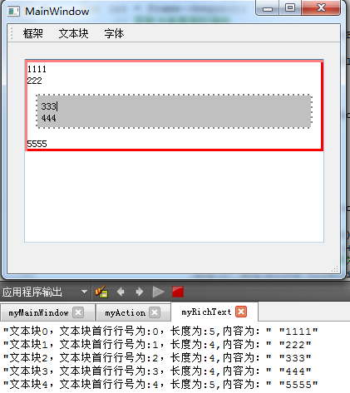
文本块
一个文本块可以看作一个段落，回车换行可以看作一个新的文本块。
遍历文本方法
QTextDocument *document =
ui->textEdit->document();
// 获取文档的第一个文本块
QTextBlock block = document->firstBlock();
for(int i=0; i<document->blockCount(); i++){
qDebug() << tr("文本块%1，
文本块首行行号为:%2，
长度为:%3,内容为：").arg(i).arg(
block.firstLineNumber()).
arg(block.length()) << block.text();
// 获取下一个文本块
block = block.next();
Notes:
5-7

Slide 14
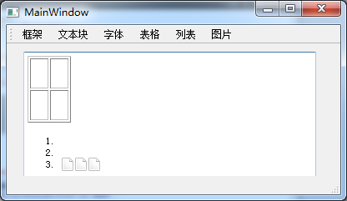
表格 列表 图片
编辑器中可以插入表格列表图片。
插入列表
insertTable
插入表格
insertList
插入图片
insertImage
Notes:
5-7

Slide 15
查找功能
bool QTextEdit::find ( const QString & exp,
QTextDocument::FindFlagsoptions = 0 )
bool isfind = ui->textEdit->find(
string,
QTextDocument::FindBackward);
FindFlags | 说明
FindBackward | 反向查找
FindCaseSensitively | 区分大小写
FindWholeWords | 全文字查找
Notes:
5-7

Slide 16

语法高亮
语法高亮：输入关键字时会显示不同的颜色。
class MySyntaxHighlighter : public QSyntaxHighlighter
void MySyntaxHighlighter::highlightBlock(const QString &text)
{
  QTextCharFormat myFormat; //字符格式
  myFormat.setFontWeight(QFont::Bold);
  myFormat.setForeground(Qt::green);
  QRegExp expression("\\bchar\\b");
  //要匹配字符串的长度
  int length = expression.matchedLength();
  //对要匹配的字符串设置格式
  setFormat(index, length, myFormat
}
Notes:
5-8

Slide 17
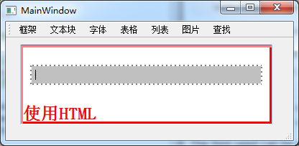
HTML
QTextEdit：支持使用HTML标签和CSS属性
// 在编辑器中添加文本并且使用html标签
ui->textEdit->append(
tr("<h1><font color=red>使用HTML</font></h1>"));
Notes:
5-8

Slide 18
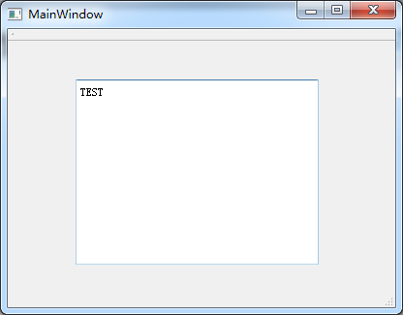

拖放打开文件
事件：
拖动进入事件（drag）
void MainWindow::dragEnterEvent
放下事件 （drop）
void MainWindow::dropEvent
事件函数
接收动作：acceptProposedAction
忽略该事件：ignore
Notes:
5-9

Slide 19
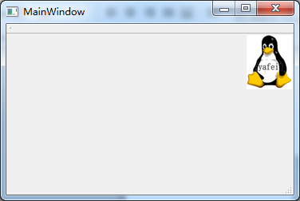
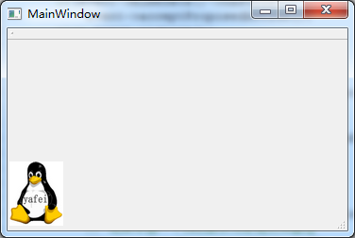
自定义拖放
事件：
鼠标按下事件
MainWindow::mousePressEvent
拖动进入事件
void MainWindow::dragEnterEvent
拖动事件
void MainWindow::dragMoveEvent
放下事件
void MainWindow::dropEvent
Notes:
5-10

Slide 20
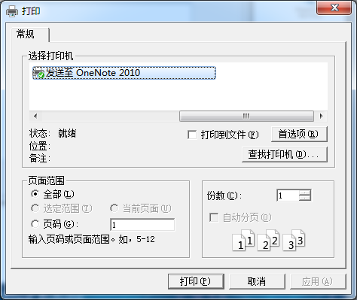
打印文档
打印机对象
QPrinter
打印对话框
  QPrintDialog
选中区域
QPrintDialog::addEnabledOption
按下了打印按钮
QPrintDialog ::Accepte
Notes:
5-11

Slide 21
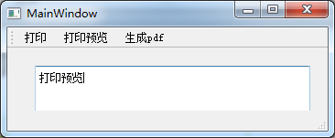
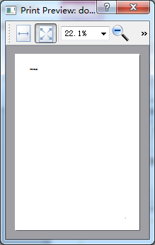
打印预览
创建打印预览对话框
QPrintPreviewDialog
需要关联相关的信号槽
connect(
&preview,
SIGNAL(paintRequested(QPrinter*)),
this,
SLOT(printPreview(QPrinter*))
);
Notes:
5-11

Slide 22
打印PDF
QPrinter printer;
// 指定输出格式为pdf
printer.setOutputFormat(QPrinter::PdfFormat);
printer.setOutputFileName(fileName);
ui->textEdit->print(&printer);
Notes:
5-11

Slide 23

谢谢！

Slide 24

Copyright © 2008 版权所有 东软集团

